Slide 1
UTICAJ TEHNIKE NA LJUDSKU CIVILIZACIJU
https://vimeo.com/166807261

Slide 2

TEHNIKA I RAD
NA KARAKTER RADA – olakšala rad
NA SADRŽAJE RADA – omogućila veću efikasnost rada
STANDARDNO RADNO VREME JE ZAMENJENO FLEKSIBILNIM RADNIM VREMENOM
RAZVIO SE RAD OD KUĆE
PARCIJALNO RADNO VREME
ANGAŽOVANJE PO PROJEKTIMA BEZ FIKSNOG RADNOG VREMENA I STATUSA

Slide 3
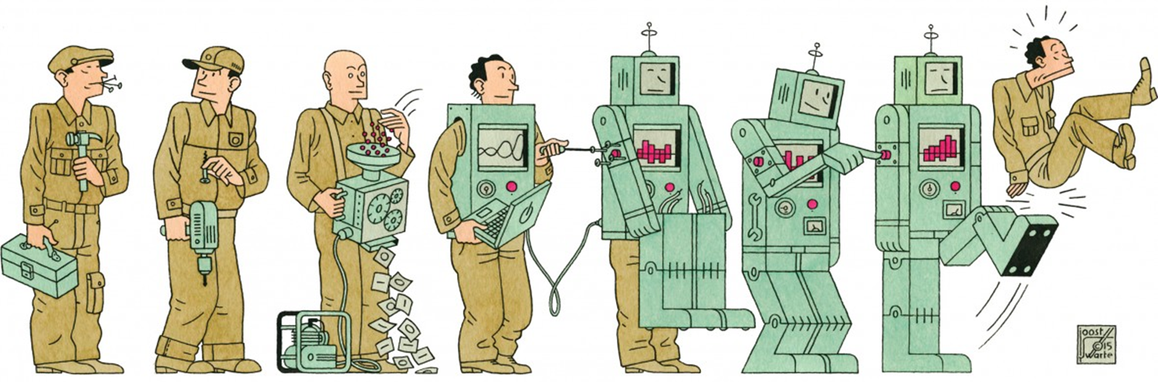
TEHNIKA JE U POČETKU OLAKŠAVALA FIZIČKI RAD I DOPRINOSILA EFIKASNOSTI RADA UOPŠTE
DANAS TEHNIKA U VELIKOJ MERI ZAMENJUJE FIZIČKI RAD I KONTROLIŠE AKTIVNOSTI RADNIKA (rad u kući, zdravstvu, kulturi, nauci, sportu, obrazovanju, trgovini sve se više zasniva na tehnici)

Slide 4
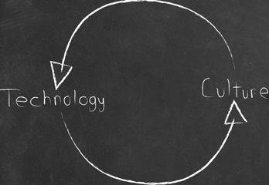
TEHNIKA I KULTURA
TEHNIKA PREDSTAVLJA SASTAVNI DEO MATERIJALNE KULTURE, ALI I MATERIJALNU OSNOVU DUHOVNE KULTURE (muzički instrumenti, platno...)
* Dostupnost kulture i zabave

Slide 5
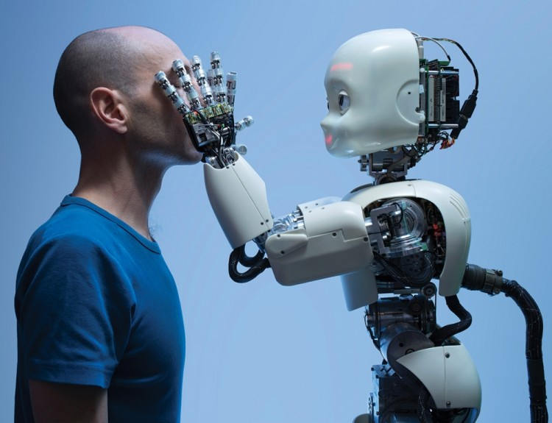
SVRHA TEHNIKE OGLEDA SE U ZADOVOLJAVANJU PRAKTIČNIH POTREBA LJUDI
SMISAO (DUHOVNE) KULTURE SE OGLEDA U ZADOVOLJENJU PSIHOLOŠKIH POTREBA LJUDI

Slide 6
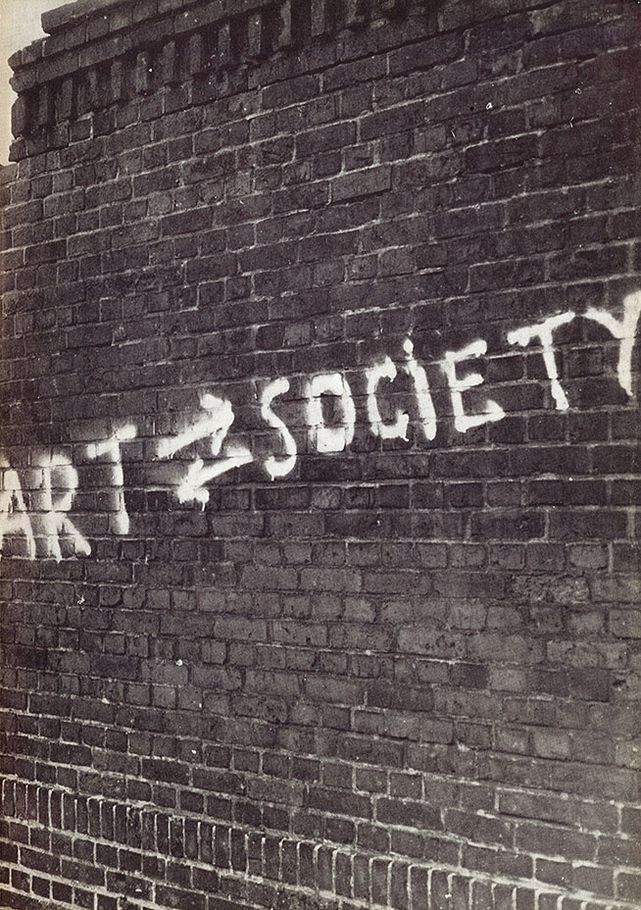
SUŠTINSKI STVARALAČKI PRINCIP U TEHNICI JE USPEŠNOST, DOK JE U UMETNOSTI TO DOŽIVLJAJ KOJI JE ZAJEDNIČKI ZA LJUDSKO KOLEKTIVNO NESVESNO!
TEHNIKA MODERNOG
VREMENA IMA ZA CILJ DA
OBJEDINI OBA PRINCIPA:
USPEŠNOST I LEPOTU!

Slide 7
TEHNIKA I ŽIVOT
RAZVOJEM TEHNIKE ČOVEKOV ŽIVOT JE SVE MANJE ZAVISIO OD PRIRODNIH POJAVA, A SVE VIŠE OD SOPSTVENOG RADA.
U OBLASTI ZDRAVSTVA (iskorenjivanje ozbiljnijih bolesti)
U OBLASTI TRANSPORTA
URBANIZMA – GRADOVI NOSIOCI RAZVOJA
MIKROBIOLOŠKIH PROBLEMA
ZAŠTITE ČOVEKOVOG ŽIVOTA I SREDINE
ISHRANA

Slide 8

Uticaj tehnike na slobodno vreme:
SADRŽAJI SLOBODNOG VREMENA
KVALITET PROVOĐENJA SLOBODNOG VREMENA
MOGUĆNOSTI KOJE PRUŽAJU NOVE TEHNOLOGIJE

Slide 9
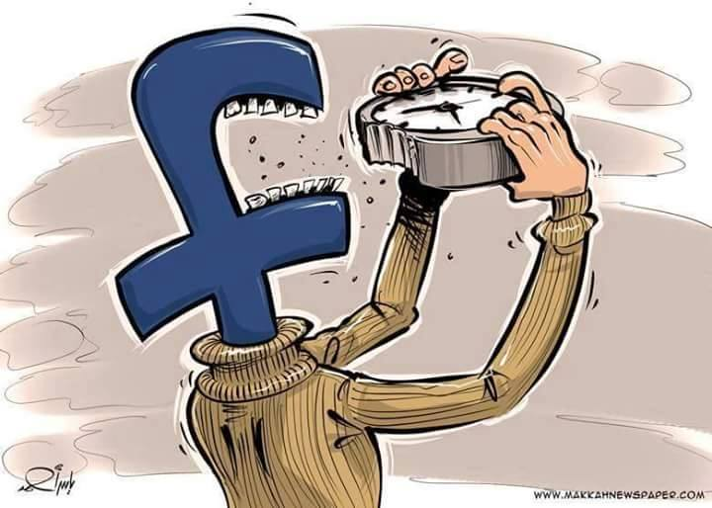
TEHNIKA I ČOVEK
NAUČNA SAZNANJA SU STVARALA NOVE TEHNOLOGIJE, KOJIMA SU SE OBLIKOVALA NOVA SAZNANJA
NOVA ZNANJA SU POVEĆAVALE STEPENE SLOBODE ČOVEKA – I U ODNOSU NA PRIRODU (lov u laguni i na otvorenom moru) I U ODNOSU NA DRUŠTVO (kolektivne norme i način razmišljanja i delanja)!
DA LI JE ČOVEK SA
NOVIM TEHNOLOGIJAMA
STVARNO SLOBODAN ILI JE SADA
POSTAO NESLOBODAN
OD TEHNOLOGIJE?

Slide 10

TEHNIKA I SVEST
TEHNIKA JE DOPRINELA RAZVOJU I ŠIRENJU RACIONALNE SVESTI (racionalni pristup i princip), ZA RAZLIKU OD PROŠLOSTI, GDE JE DOMINIRALA IRACIONALNA SVEST, KOJA OBJAŠNJAVA ŽIVOT NA OSNOVU DELOVANJA ODREĐNIH MISTIČNIH SILA (magije, animizam, totemizam, rituali)
TEHNIKA DOPRINOSTI RAZUMEVANJU I OBJAŠNJENJU FUNKCIONISANJA SVESNIH PROCESA (neurofiziologija, neurologija)
RACIONALNA ORGANIZACIJA PRIVREDE, DRŽAVE, OBRAZOVANJA, ALI I POSVEĆENOST RADU, BUDUĆNOSTI I KORIŠĆENJU VREMENA.

Slide 11
Odnos tehnologije i etike

Slide 12

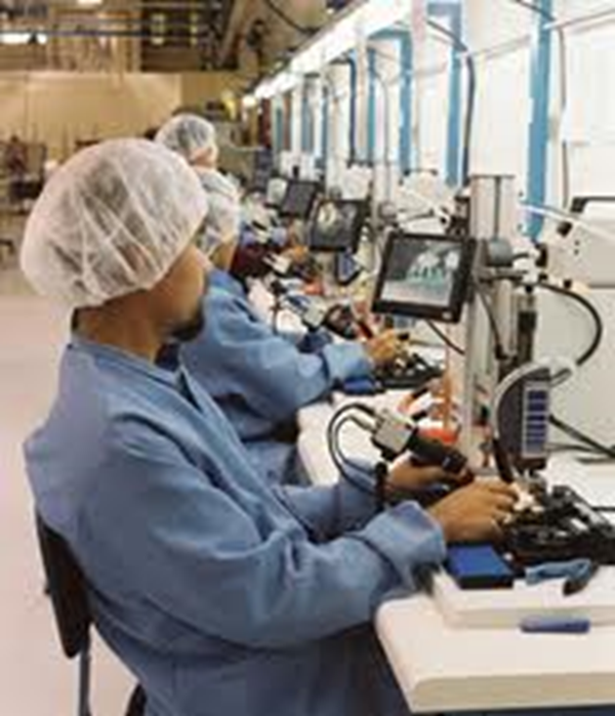

Opšte je mesto da tehnološki razvoj ne može, a da ne ostavi i etičke posledice. Razvoj nauke i tehnike, naime, izaziva dramatične promene u svim društvenim pojavama i oblastima (povećanju broja stanovnika, povećanju blagostanja, smanjenju rada, menjanju sastava društva, urbanizaciji, superorganizaciji, ujedinjenju čovečanstva promenama u kulturi i postvarenju čoveka i društva), a ove, opet, utiču na moral. Tu su posebno apostrofirane promene, koje nova tehnologija izaziva u kulturi i u fokusu je, pre svega, uloga medija.

Slide 13
Pitanja o odnosu etike i tehnologije
Genetski inženjering
Vakcine
Doping u sportu
Klimatske promene
Socijalne mreže
Internet bezbednost
Video nadzor
Piraterija i plagijatorstvo

Slide 14
https://www.youtube.com/watch?v=epI5r0_T_lE
https://www.facebook.com/abcnews.au/videos/the-worlds-first-digital-dictatorship-is-up-and-running-in-china/344665802945830/
https://www.youtube.com/watch?v=5KZx81crb48

Slide 15
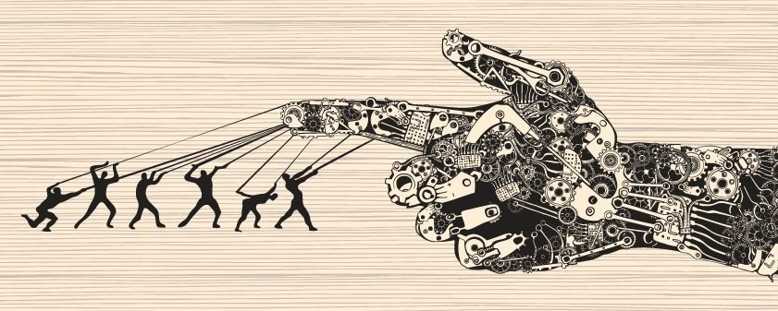
Društvene funkcije tehničkog saznanja

Slide 16
Humanistička funkcija
Tehnika je humanizovala svet:
Neposredno – svojim usavršavanjem, tehnika je olakšavala ljudima (fizički) rad i oslobodila čoveka podređenosti prirodnim i društvenim silama; smanjivala je životnu neizvesnost.
Posredno – stvaranje tehničke osnove za ubrzani razvoj društvenih delatnosti koje su imale humanističku funkciju (razvoj duhovne kulture: instrumenti, boje, film, muzika).

Slide 17
Humanističko – antihumanistička funkcija
Antihumanističko korišćenje humane tehnike (mogućnost korišćenja i u jedne i u druge svrhe: Nobelov dinamit, internet u Pentagonu…)
Primarno humanističko delovanje – sekundarne antihumanističke posledice (radnici u proizvodnim fabrikama s početka XX veka)
Akumulacija sporednih negativnih efekata, koji su svojim širenjem i produbljivanjem u potpunosti poništili humanističku funkciju i prerasli u antihumanističku (ireverzibilno ugrožavanje života biljaka, životinja i ljudi; zagađenje životne sredine...)

Slide 18
Antihumanistička funkcija - na opštedruštvenom nivou - na individualnom nivou
Razvoj ratne tehnike
Uništavanje ljudi i materijalnih dobara
Ubijanje na daljinu

Slide 19

Moralne dileme
Upotreba ratne tehnike u uništavanju ljudi između zaraćenih strana uvek je vrednovana u zaraćenim stranama kao visok moralni čin
Stvaranje atomske bombe
Finansijska sredstva

Slide 20

„Čovečanstvo, u svakom slučaju, ne može sebi da dozvoli luksuz da okleva sa razmatranjem etičkih pitanja, koja se nameću sa sve bržim razvojem tehnologije i prenosa informacija, i pored pritisaka da se sva odgovornost prebaci na advokate i političare. Određena zakonska regulativa unutar zajednica je neizbežna i nesumnjivo neophodna, ali rešavanje etičkih dilema na polju novih medija valja prepustiti i moralnoj zajednici i razumnom sudu svih njenih članova, a ne ekskluzivno regulatornim ovlašćenjima vlasti.“

Slide 21
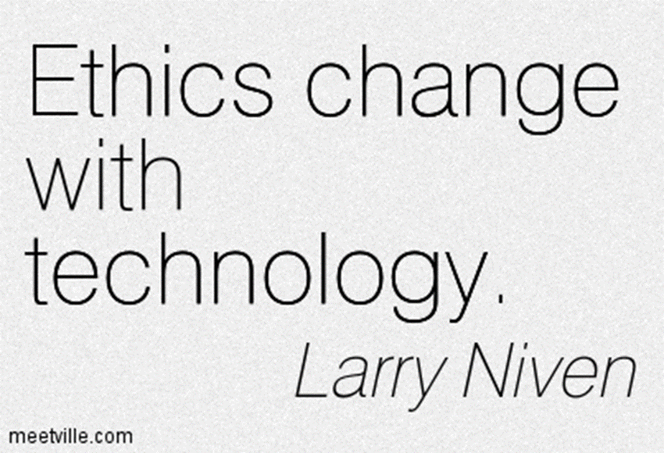
https://www.youtube.com/watch?v=ucRWyGKBVzo
https://www.youtube.com/watch?v=PKHOhO23jAU&feature=youtu.be&list=UUzWQYUVCpZqtN93H8RR44Qw

